Slide 1
单片机原理及应用
Chang'an university
主讲: 陈佩

Slide 2
目 录
第一章 微机基础知识
第二章 89C51单片机的结构和原理
第三章 89C51指令系统
第四章 汇编语言程序设计知识
第五章 中断系统
第六章 定时器及应用
第七章 89C51串行口及通信技术
第八章 单片机小系统及片外扩展
第九章 应用系统配置及接口技术
第十章 系统实用程序

Slide 3
8.1 串行扩展总线接口技术
根据需要,89C51可以进行功能扩展。
扩展应尽量采用串行扩展方案,占用MCU的I/O口线少，编程也方便。
89C51芯片自身具有UART可用于串行扩展I/O口线。
还可利用89C51的3～4根I/O口线进行SPI或I²C串行总线的外设芯片扩展，以及单总线的扩展。

Slide 4
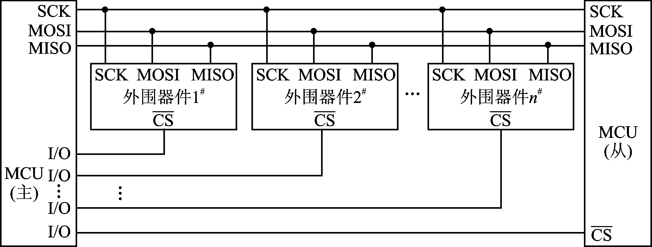
8.1.1 SPI串行外设接口总线
SPI (Serial Peripheral Interface）
Motorola公司推出的同步串行外设接口总线
用于MCU与各种外围设备以串行方式进行通信
系统可配置为主或从操作模式；
可直接与标准外围器件以串行方式直接接口，只需4条线：串行时钟线（SCK）、
主机输入/从机输出数据线 MISO
主机输出/从机输入数据线 MOSI
低电平有效的从机选择线/CS(/SS）
简化电路设计，提高了设计的可靠性。
时钟线SCK、数据线MOSI和MISO都是同名端相连。
外围器件有片选端/CS。单片机通过I/O口线来分时选通外围器件。
有多个SPI接口的单片机时,应区别其主从地位，某一时刻只能一个主器件。
SPI有较高的数据传送速度，主机方式最高速率可达1.05 Mb/s，
在大多数应用场合中，使用1个MCU作为主机,控制数据向1个或多个从外围器件的传送。

Slide 5
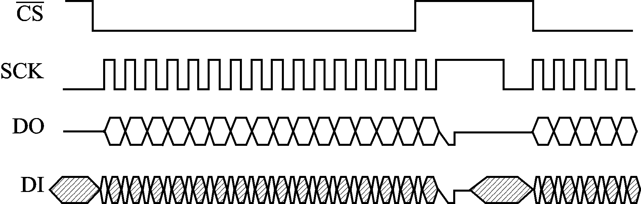
8.1.1 SPI串行外设接口总线
数据传输格式:高位（MSB）在前，低位(LSB）在后。（下降沿发送 上升沿接收）
当SPI工作时，在移位寄存器中的数据逐位从输出引脚（MOSI）输出（高位在前），同时从输入引脚（MISO）接收的数据逐位移到移位寄存器（高位在前）。
单片机读操作时，在/CS有效的情况下，SCK的下降沿时从器件将数据放在MISO上，单片机经过延时采样MISO线，将相应数据位读入，然后将SCK置为高电平形成上升沿，数据被锁存。
单片机写操作时，在/CS有效的情况下，SCK的下降沿时单片机将数据放在MOSI线上，从器件经过延时采样MOSI线，将相应数据位移入，在SCK上升沿，数据被锁存。
图8-2 SPI串行总线典型时序图

Slide 6
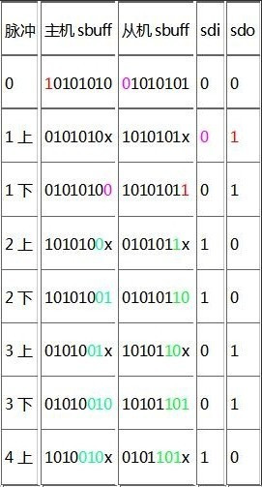
8.1.1 SPI串行外设接口总线
假设下面的8位寄存器装的是待发送的数据10101010，上升沿发送、下降沿接收、高位先发送。
那么第一个上升沿来的时候 数据将会是sdo(MOSI)=1;寄存器=0101010x。下降沿到来的时候，sdi(MISO)上的电平将锁存到寄存器中去，那么这时寄存器=0101010sdi，这样在 8个时钟脉冲以后，两个寄存器的内容互相交换一次。这样就完成了一个spi时序。
上面的上表示上升沿、下表示下降沿，sdi、sdo相对于主机而言的。

Slide 7
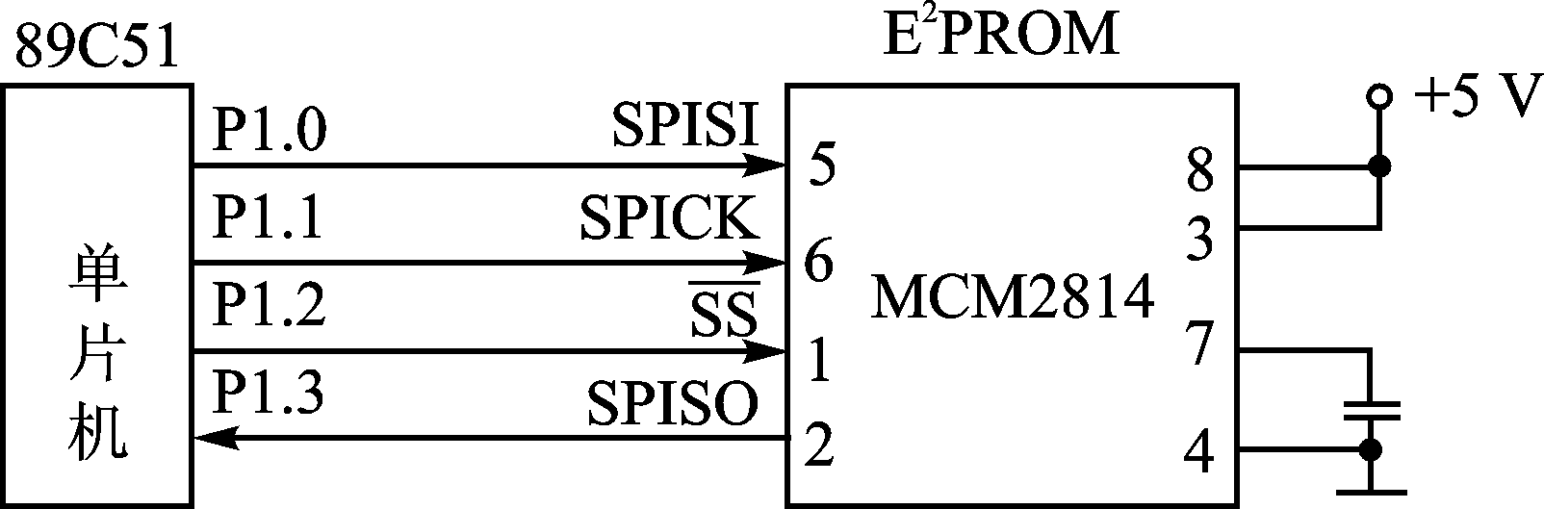
3. 89C51串行扩展SPI外设接口的方法
1） 用一般I/O口线模拟SPI操作
用软件模拟SPI的操作,包括串行时钟、数据输入和输出。
不同的串行接口芯片 ,时钟时序不同.
对于SCK的上升沿输入数据和在下降沿输出数据的器件,应取图中的SCK输出P1.1初始为1；允许后，置P1.1为0。同时，接口芯片串行左移, 输出1位数据至P1.3(模拟MCU的MISO）;再置P1.1为1，使89C51从P1.0输出1位数据至串行接口芯片。模拟1位数据输入/输出完成。
以后依次循环8次，可完成传输1字节的操作。
对于SCK的下降沿输入数据和上升沿输出数据的器件,则应取SCK输出的初始状态为0,在允许时，先置P1.1为1，此时，外围芯片输出1位数据（MCU接收1位数据）;再置时钟为0，外围接口芯片接收1位数据（MCU发送1位数据）.

Slide 8
3. 89C51串行扩展SPI外设接口的方法
图8-3为89C51与MCM2814（E²PROM）的硬件连接图。
P1.0模拟MCU的数据输出端（MOSI），
P1.1模拟SPI的SCK输出端，
P1.2模拟SPI的从机选择端，SS
P1.3模拟SPI的数据输入端（MISO）。

Slide 9
（1） MCU串行输入子程序SPIIN （2） MCU串行输出子程序SPIOUT
3. 89C51串行扩展SPI外设接口的方法
从MCM2814的SPISO上接收1字节数据放入寄存器R0中.
SPIIN：SETB P1.1 ；使P1.1（时钟）输出为1
CLR P1.2 ；选择从机
MOV R1，#08H ；置循环次数
SPIN1：CLR P1.1 ；使P1.1（时钟）输出为0（下降）
NOP ；延时
NOP
MOV C，P1.3 ；从机输出SPISO送进位C
RLC A ；左移至累加器ACC
SETB P1.0 ；使P1.0(时钟)输出为1
DJNZ R1, SPIN1 ；判断是否循环8次(1字节数据）
MOV R0，A ；1字节数据送R0
RET ；返回
将89C51中R0的内容传送到MCM2814的SPISI线上。
SPIOUN： SETB P1.1 ；使P1.1（时钟）输出为1
CLR P1.2 ；选择从机
MOV R1，#08H ；置循环次数
MOV A，R0 ；1字节数据送累加器ACC
SPIOT1：CLR P1.1 ；使P1.1（时钟）输出为0
NOP ；延时
NOP
RLC A ；左移至累加器ACC最高位至C
MOV P1.0，C；进位C送从机输入SPISI线上
SETB P1.1 ；使P1.1（时钟）输出为1（上升）
DJNZ R1，SPIOT1 ；判断是否循环8次
RET ；返回

Slide 10
（3） MCU串行输入/输出子程序SPIIO
3. 89C51串行扩展SPI外设接口的方法
将89C51中R0的内容传送到MCM2814的SPISI中，同时从MCM2814的SPISO接收1字节数据存入R0中。
SPIIO：SETB P1.1 ；使P1.1（时钟）输出为1
CLR P1.2 ；选择从机
MOV R1，#08H ；置循环次数
MOV A，R0 ；1字节数据送累加器ACC
SPIO1：CLR P1.1 ；使P1.1（时钟）输出为0（2814输出一位到SPIO）
NOP ；延时
NOP
MOV C，P1.3；从机输出SPISO送进位C
RLC A ；左移至累加器ACC最高位至C
MOV P1.0，C ；进位C送从机输入
SETB P1.1 ；使P1.1（时钟）输出为1（C输入到SPISI线）
DJNZ R1，SPIO1 ；判断是否循环8次（1字节）
MOV R0，A
RET ；返回

Slide 11
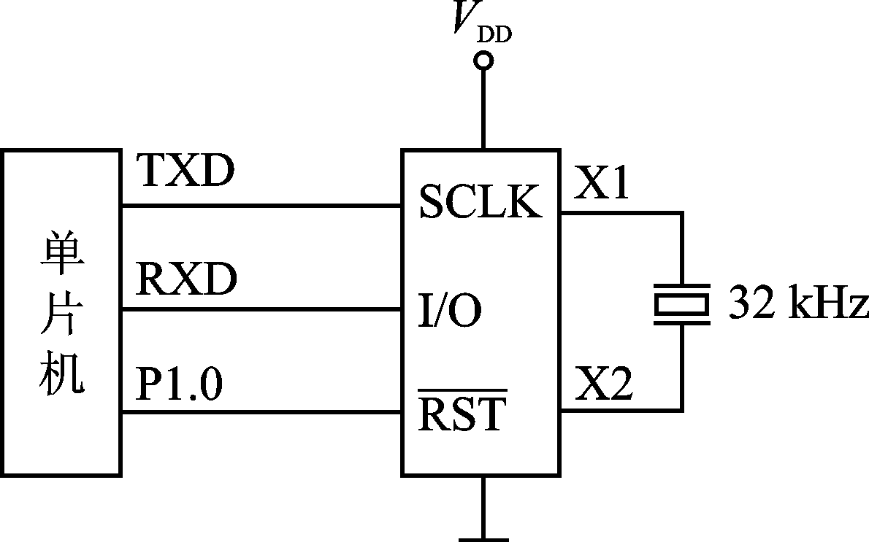
2) 利用89C51串行口实现SPI操作
（1） 串行时钟芯片HT1380
HT1380是一个8脚的日历时钟芯片，可以通过串行口与单片机交换信息，如图8-4所示。
芯片中: X1、X2接晶振，
SCLK作为时钟输入端，
I/O端为串行数据输入、输出端口，
RST是复位引脚。该芯片只有当RST为高时才能进行读/写操作,利用单片机的I/O口对它进行控制（类似芯片选择）。当RST为低时，I/O引脚对外高阻状态，因此它允许多个串行芯片同时挂靠在串行端口上。 CPU对它的操作可以按串行的方式0（即扩展I/O方式）进行。

Slide 12
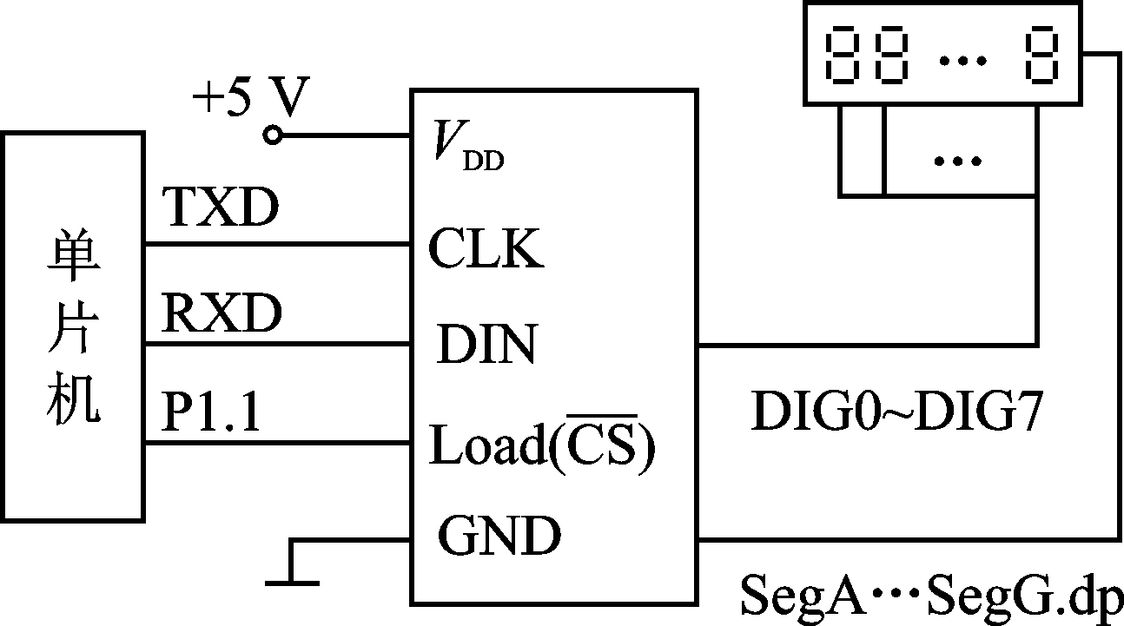
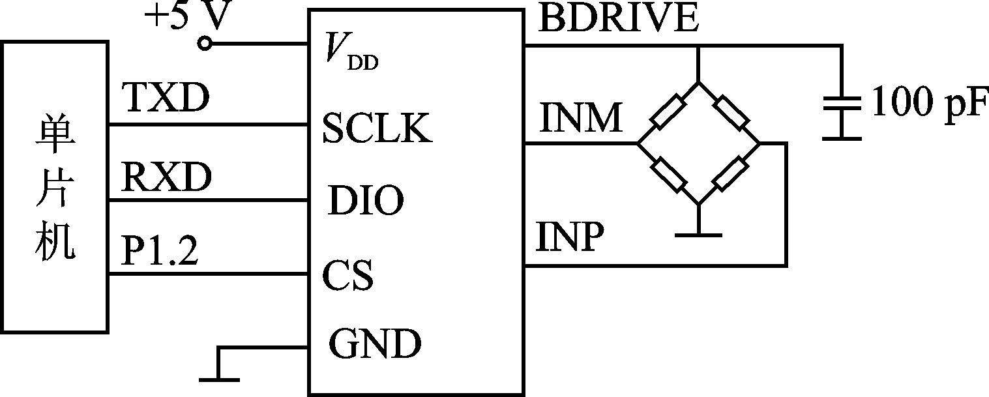
2) 利用89C51串行口实现SPI操作
(2) 串行LED显示接口MAX7219
该芯片可驱动8个LED显示器，单片机可以通过串行口以方式0与MAX7219交换信息，TXD作为移位时钟、RXD作为串行数据I/O端、Load为芯片选择端。
当Load位于低电平时，对它进行读/写操作；
当Load为高电平时，DIN处于高阻状态。允许多个串行接口芯片共同使用89C51的串行口。
(3) 串行模拟量输入芯片MAX1458
MAX1458是一个可对差分输入信号进行程控放大（放大倍数可设定），并进行12位A/D转换的芯片。它既可把转换好的数据通过串口送到CPU，同时也可将转换前的模拟信号输出到显示仪表。
当CS为高电平时，可对MAX1458进行读/写，单片机对它的读/写也是以串口方式0进行的；
当CS为低电平时，DIO对外处于高阻状态。

Slide 13
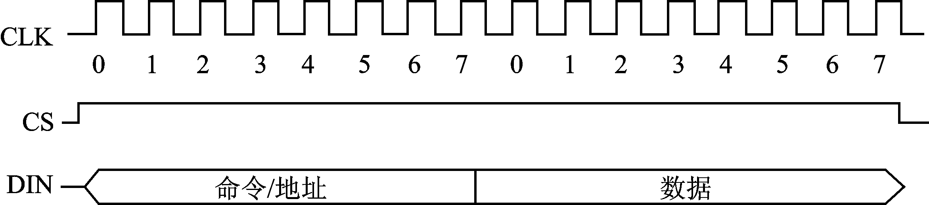
（4） 串行接口芯片的一般接口规律
都需要通过单片机的开关量I/O口线进行芯片选择；
当芯片未选中时，数据端口均处于高阻状态；
与单片机交换信息时均要求单片机串行口以方式0进行；
传输数据时的帧格式均要求先传送命令/地址，再传送数据；
大都具有图8-7所示的时序波形。

Slide 14
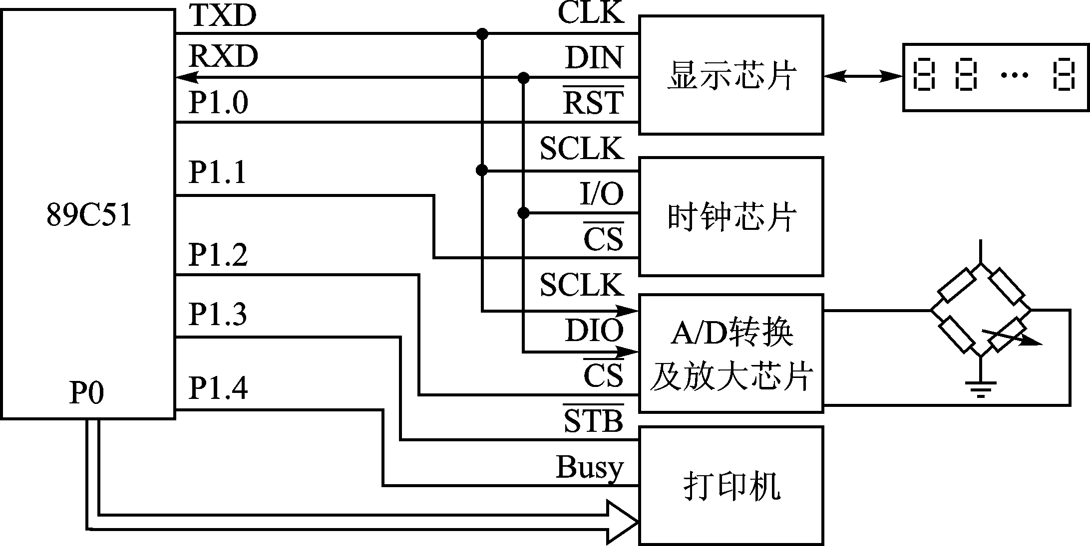
（5） 扩展多个串行接口芯片的典型控制器的结构
数据采集均由串行接口芯片完成。
芯片选择方面不是通过地址线完成，而是通过I/O口线来实现。
在扩展了系统功能的同时，极大地利用了系统资源，且使接口简
单，控制器体积减小，可靠性提高。
图8-8 基于串行接口控制器的电路结构图

Slide 15
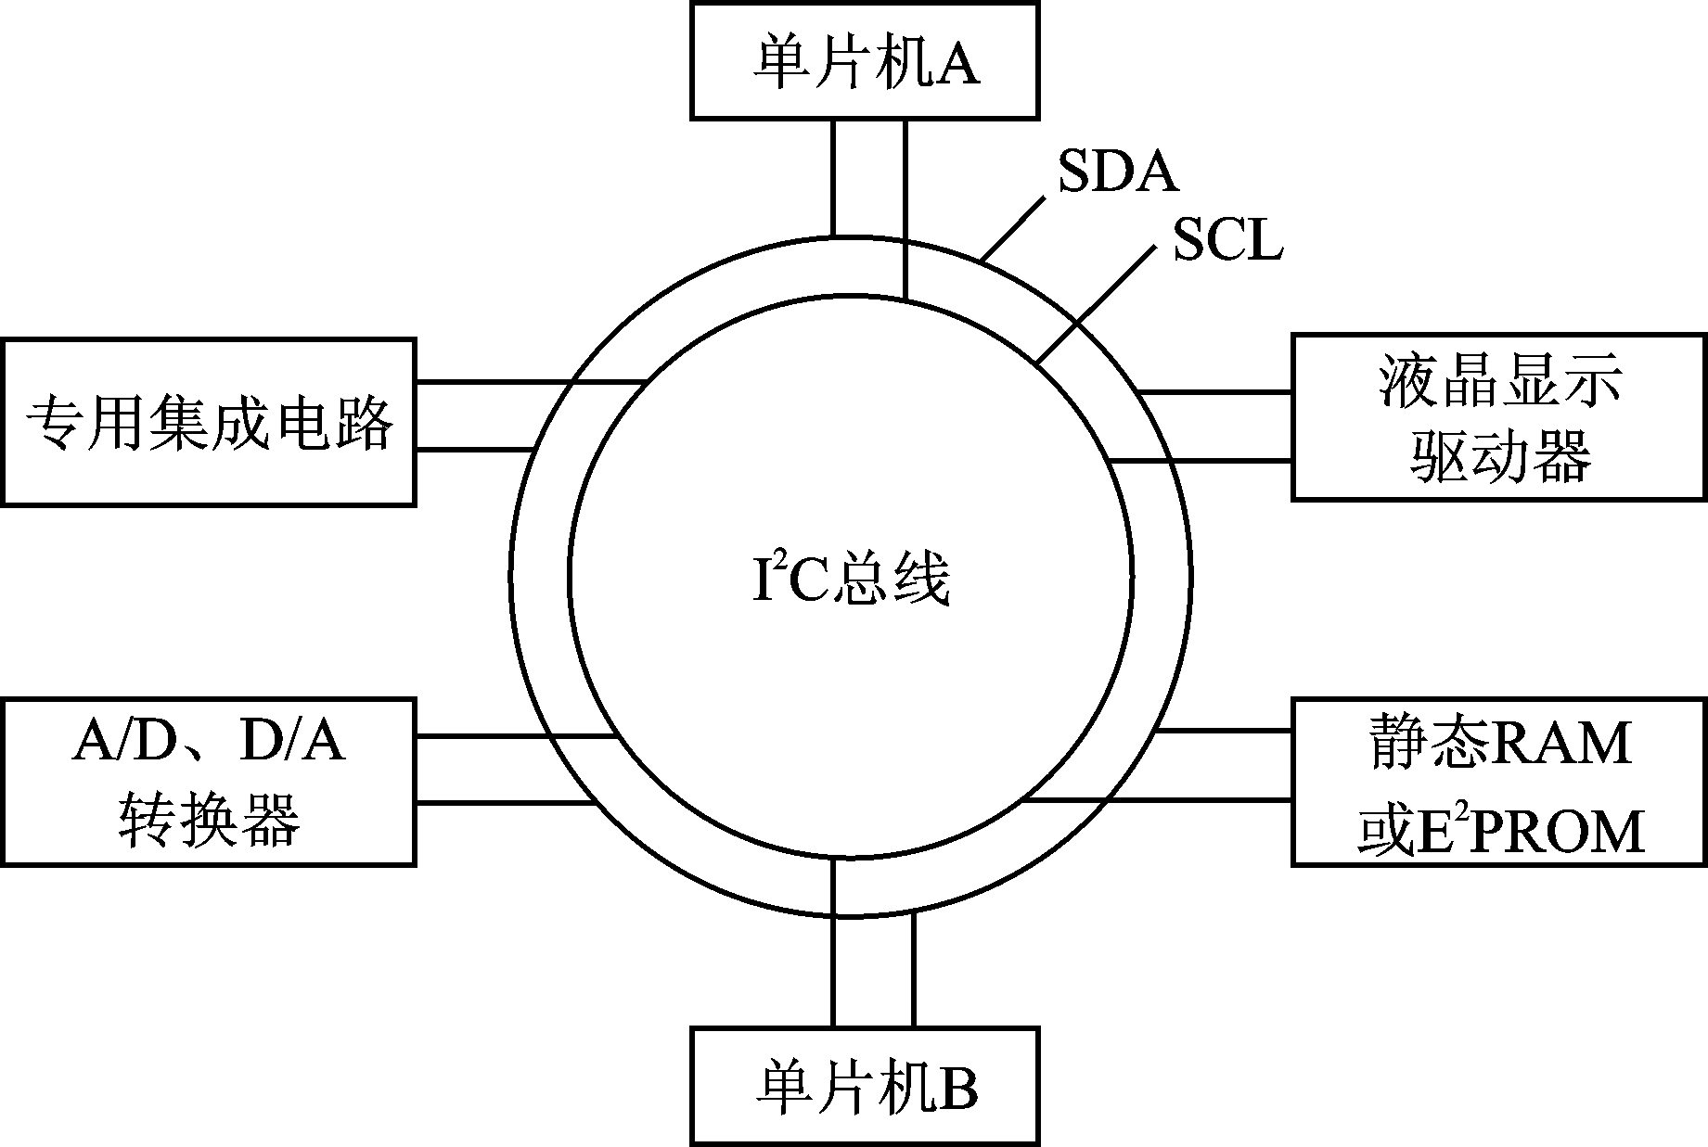
8.1.2 I²C总线
1. I²C总线的概念
I²C总线是PHILIPS公司推出的串行总线。应用非常广泛.
I²C总线具有自动寻址、高低速设备同步和仲裁等功能的高性能串行总线,能实现完善的全双工数据传输.
I²C总线只有两根信号线： 数据线SDA和时钟线SCL。
带有I²C总线接口、符合总线电气规范特性的所有设备，只需将串行数据线SDA和时钟线SCL分别与总线的SDA和SCL相连即可。各节点供电可以不同，但需共地，另外SDA和SCL需分别接上拉电阻。

Slide 16
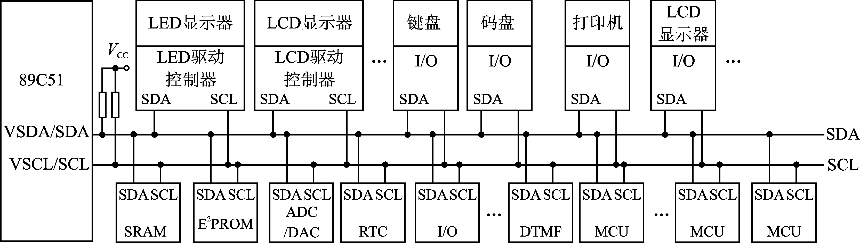
2. I²C总线的应用
图8-10 I²C总线外围扩展示意图

Slide 17
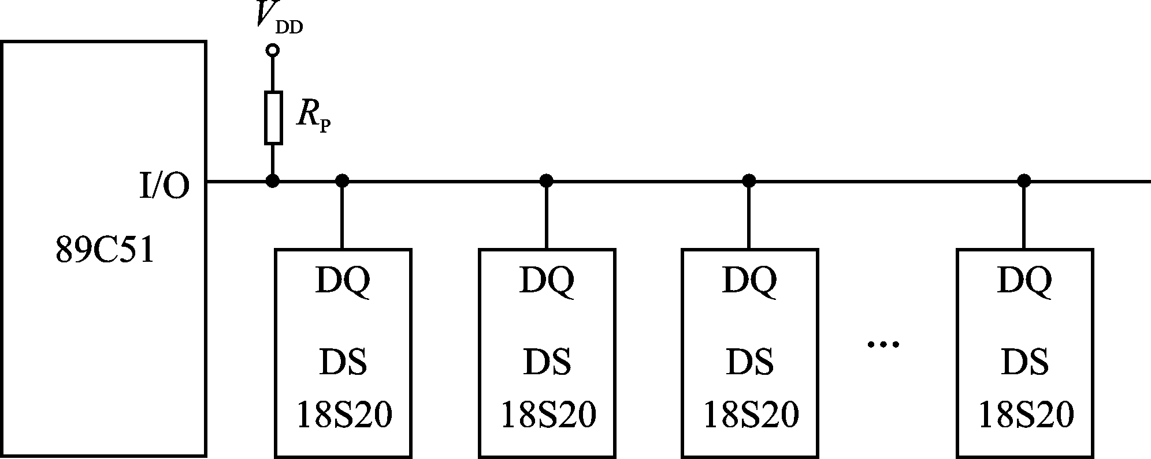
8.1.3 单总线
单总线（1－Wire）是Dallas公司推出的外围串行扩展总线。单总线只有一根数据输入/输出线，可由单片机或PC机的1根I/O口线作为数据输入/输出线，所有的器件都挂在这根线上。
Dallas公司为单总线的寻址及数据传送提供了严格的时序规范。
图8－18 单总线构成的分布式温度监测系统

Slide 18
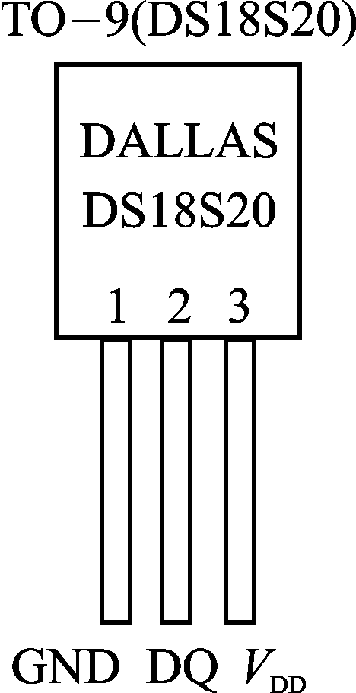
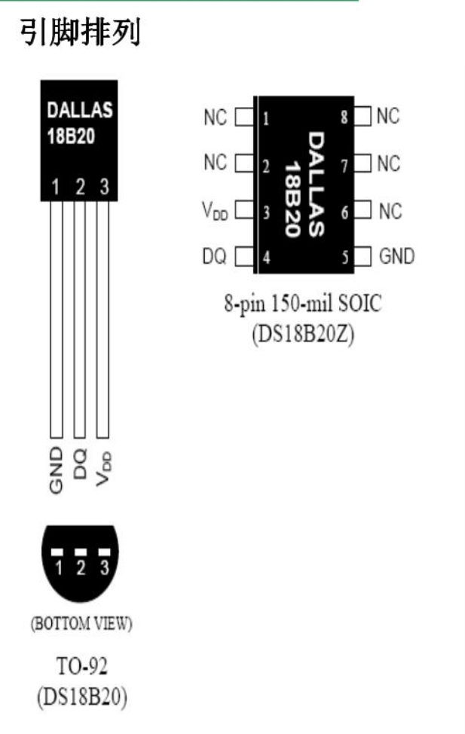
1 DS18B20单总线测温系统
1) DS18B20的特性及引脚
DS18B20是Dallas公司的单总线数字温度传感器,仅需一根口线与MCU相连.它把温度信号直接转换成串行数字信号给单片机 .
一条总线上可挂接任意多个DS18B20芯片。
测温范围为-55～125 ℃，精度为0.5 ℃（-10～85 ℃范围内）；9位温度读数；温度转换时间最长为750 ms；用户可自设定温度报警上下限。
DS18B20采用3脚PR35封装（或8脚SOIC封装），引脚排列如图819所示。图中GND为地，DQ为数据输入/输出脚（单线接口，可作寄生供电），VDD为电源电压。由数据线提供电源

Slide 19
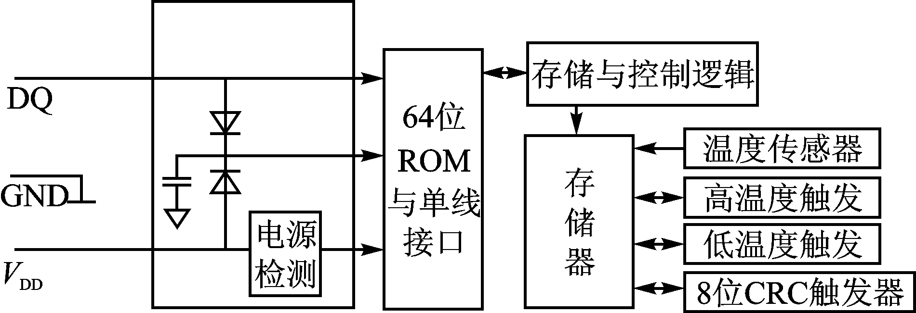
2) DS18B20的内部结构
主要包括:寄生电源、温度传感器、64位激光ROM单线接口、存放中间数据的高速暂存器（内含便笺式RAM）、用于存储用户设定的温度上下限值TH和TL的触发器、存储与控制逻辑、8位循环冗余校验码（CRC）发生器8部分。
既可以采用寄生供电，也可以采用外部5V电源供电。寄生供电时，当总线上是高电平时，DS18B20从总线上获得能量并储存在内部电容上。当总线上是低电平时，由电容向DS18B20供电。
内部计数器对一个受温度影响的振荡器计数。温度表示值应为9位，高位为符号位，但因符号位扩展成高8位，故以16位补码形式读出，温度与数字量的关系如表所列。

Slide 20
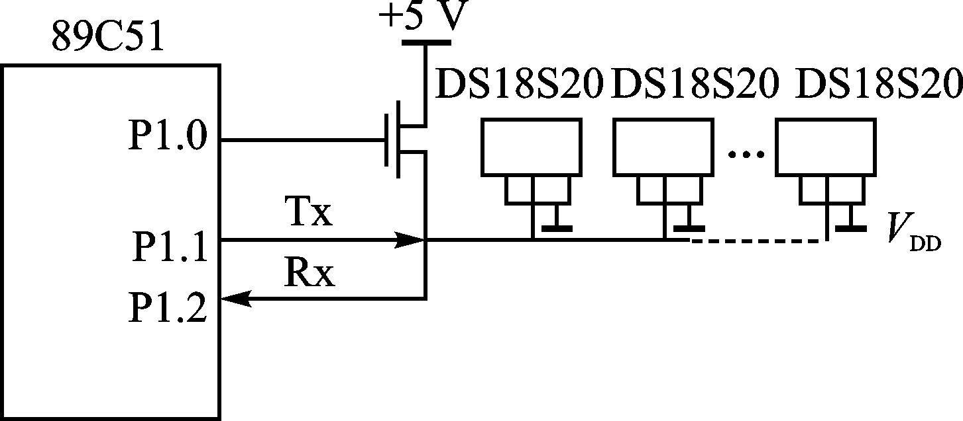
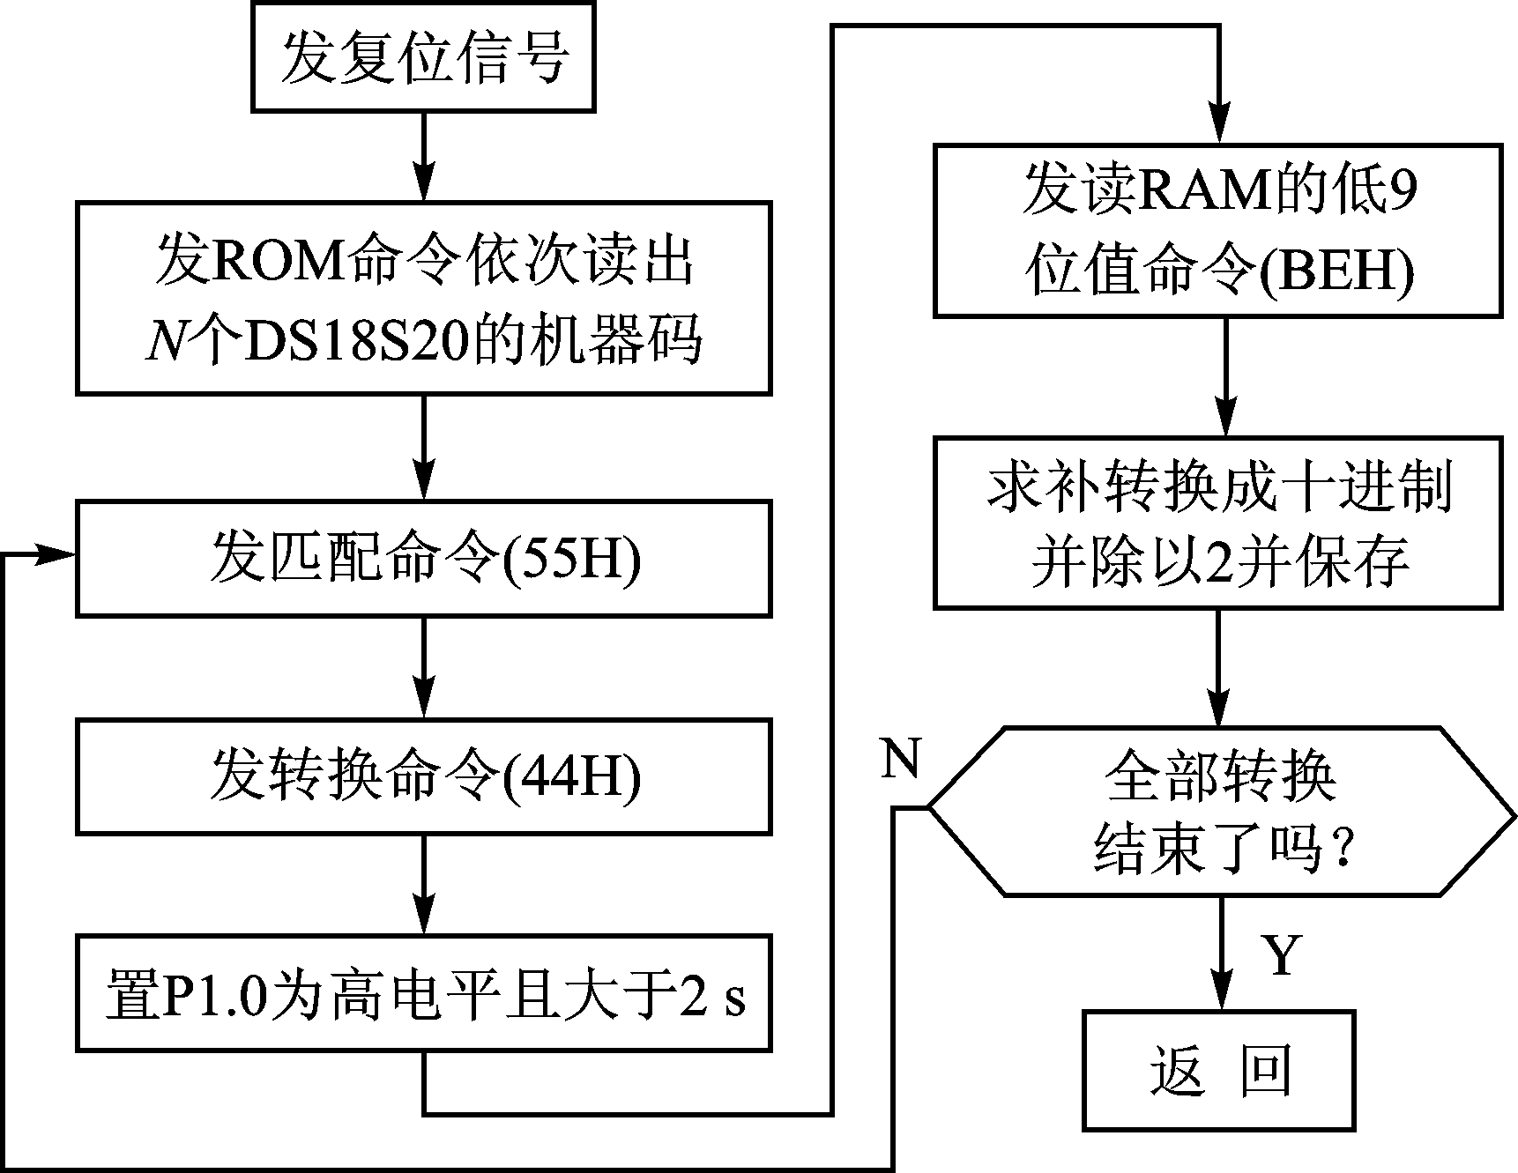
3） 温度巡回检测系统电路
采用寄生电源供电方如图。
为提供足够的电流，用一个MOSFET管和89C51的一个I/O口线（P1.0）来完成对DS18B20总线的上拉。
采用寄生电源供电时，VDD必须接地。
在此采用 P1.1口作发送口Tx，P1.2口作接收口Rx。
① 初始化（发一个不少于480 μs的低脉冲）；
② 执行ROM命令，主要用于定位；
③ 执行DS18B20的存储控制命令，用于转换和读数据；
④ DS18B20的I/O信号有复位脉冲、回应脉冲、写0、读0、写1和读1等几种。除回应脉冲由DS18S20发出外，其余都由主机发出。

Slide 21
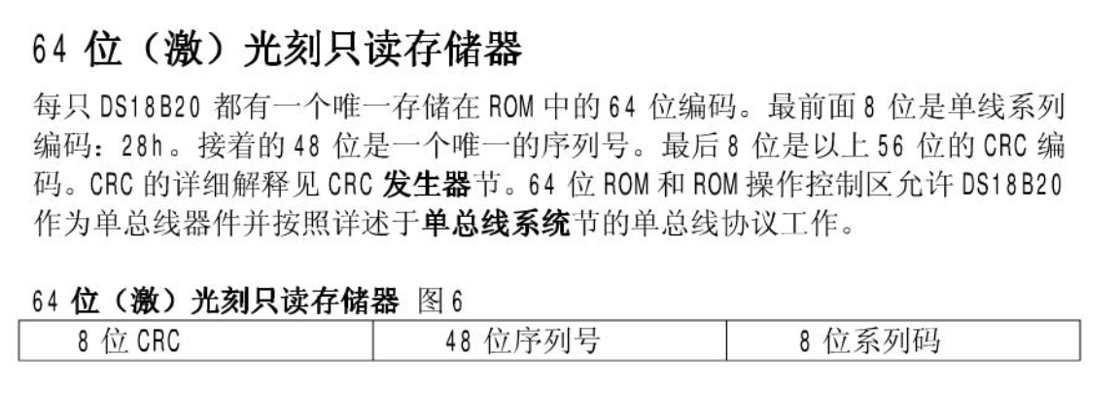
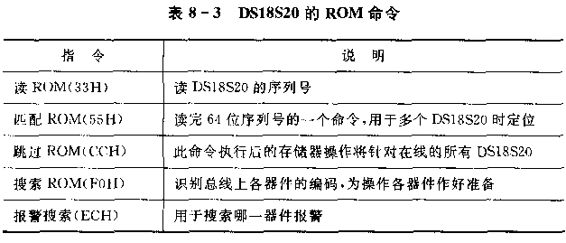
4） 工作过程
89C51/S51先发复位DS18B20的负脉冲，接着收DS18B20的回应脉冲，这时89C51/S51再发ROM命令（33H），最后发存储和控制命令。
（1） DS18B20 ROM命令

Slide 22
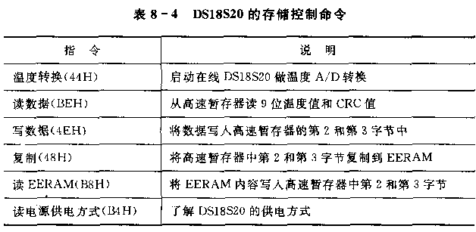
4） 工作过程
89C51/S51先发复位DS18B20的负脉冲，接着收DS18B20的回应脉冲，这时89C51/S51再发ROM命令（33H），最后发存储和控制命令。
（2） DS18B20存储控制命令
DS18B20的存储器由便笺式RAM和非易失性电擦写EERAM组成，后者用于存储TH和TL值。
数据先写入RAM，经校验后再传给EERAM。
便笺式RAM占9字节，包括温度信息（第1、2字节）、TH、TL值（第3、4字节）、计数寄存器（第7、8字节）、CRC（第9字节）等，第5、6字节不用。
DS18B20存储控制命令共有6种，如表8－4所列。

Slide 23
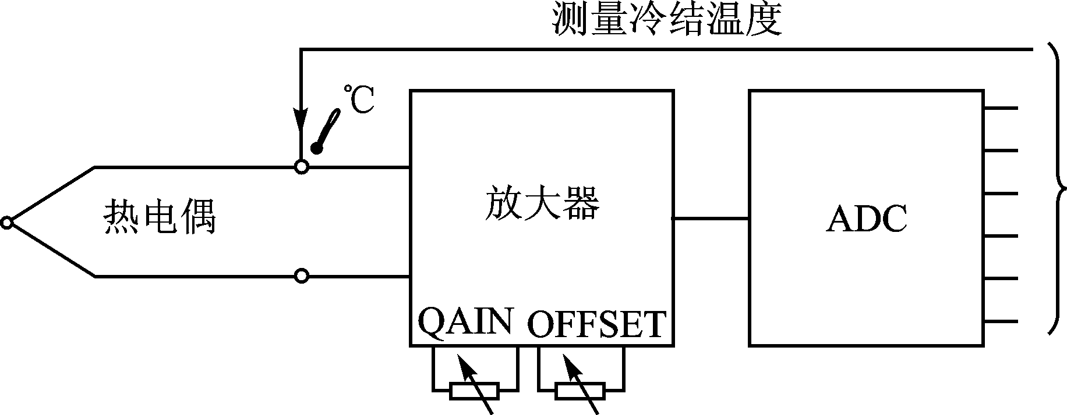
2. 1线（1－Wire）热电偶测高温
1线热电偶测量温度是将传统的热电偶与芯片DS2760结合起来，组成一种可直接将冷结温度信号数字化的变送器。该变送器可以通过单条双绞线与PC机（或微控制器）主机通信。
每一个变送器都可赋予单独的64位地址，方便总线主机的识别和选通。
多个传感器可以形成一个网络，由软件自动识别和处理来自特定传感器的数据。
目前列为工业标准的热电偶较普遍的是K型和E型两种。
典型的电子式热电偶构成包括:一个热电偶、一个用于测量热电偶和引线接头处温度的传感器、信号调理单元和A/D转换器。微处理器利用来自ADC和冷结处的温度传感器的数据计算出热电偶“热结”处的实际温度。

Slide 24
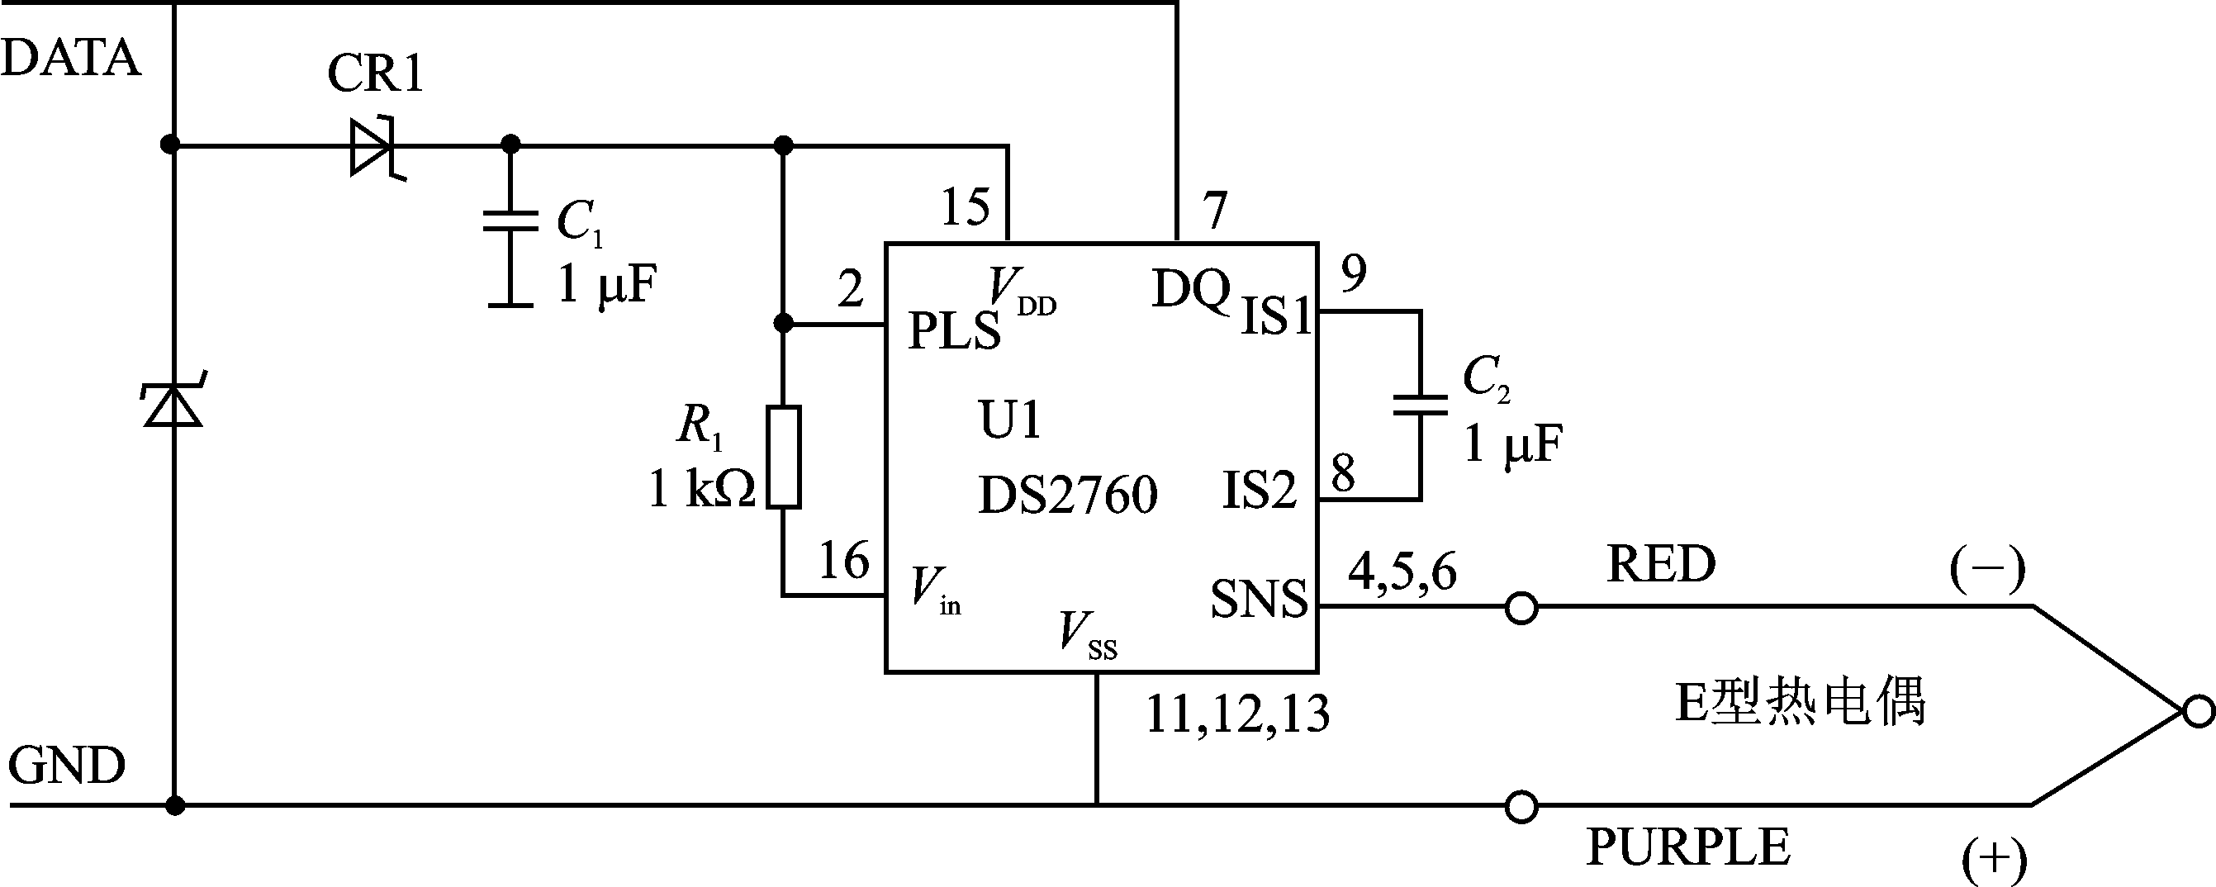
2） DS2760芯片
DS2760用来把一个简单的热电偶变成智能传感器。
电路中，C1和一只肖特基二极管CR1构成一个半波整流器，在总线（电压为5 V）空闲时为DS2760供电。
余下的肖特基二极管接在DATA和GND两脚之间，将负向信号偏移限制在-4.0 V以内，以实现电路保护。
在总线主机控制下，DS2760既监测热电偶热结和冷结间的电压，又用其内部的温度传感器测量冷结温度。主机利用这一信息计算出热结处实际的温度。

Slide 25
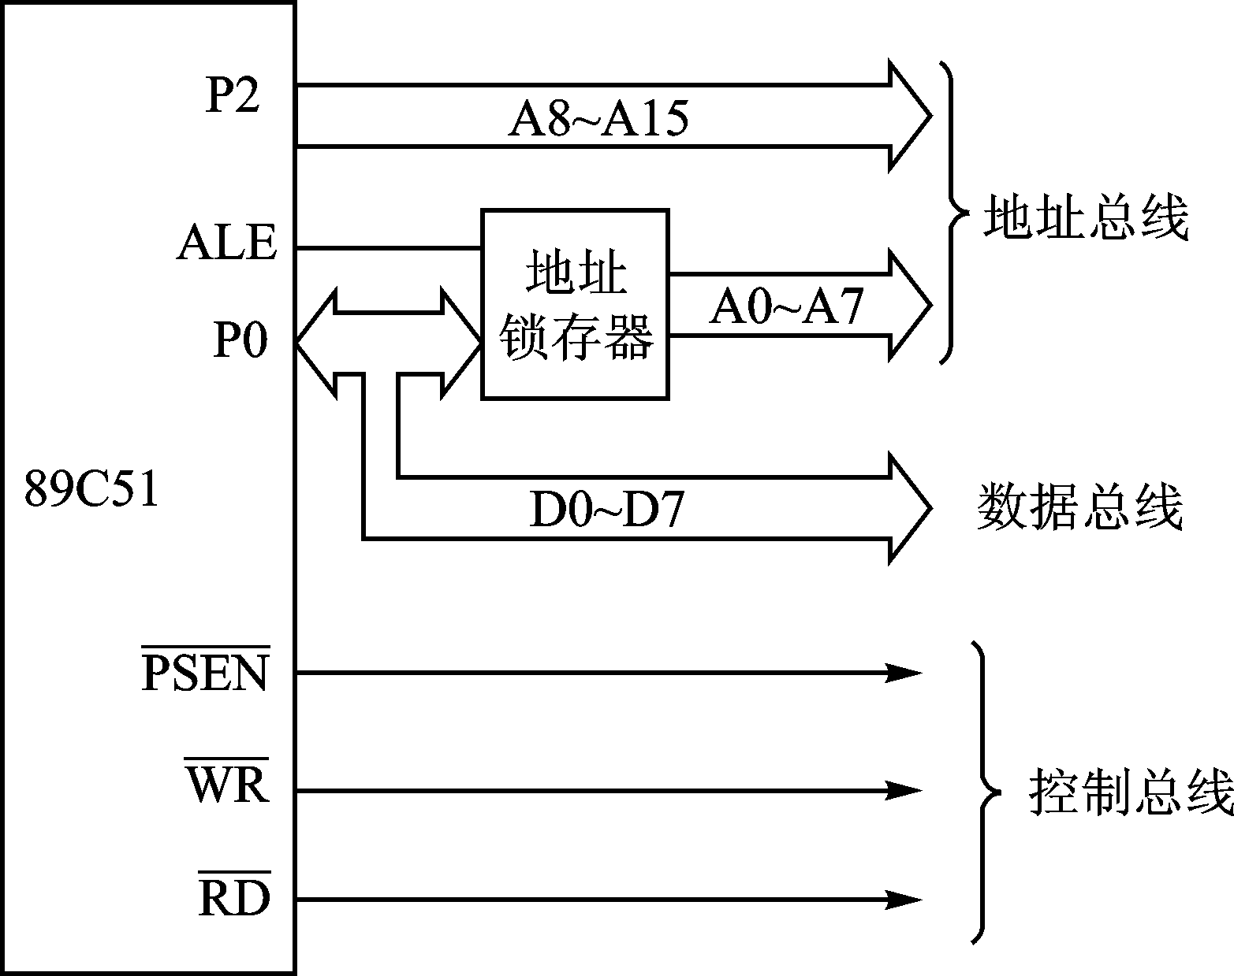
8.2 并行扩展三总线的产生
8.2.1 片外三总线结构
总线，就是连接系统中各扩展部件的一组公共信号线。按照功能，系统总线分为3组：地址、数据和控制总线。
地址总线(Address Bus,AB)用于传送单片机送出的地址信号，以便进行存储单元和Ｉ／Ｏ端口的选择。地址总线是单向的，只能由单片机向外发送。它决定可直接访问的存储单元数目。89C51单片机存储器扩展最多可达64 KB，因此，需16位地址。
数据总线(Data Bus,DB)用于单片机与存储器之间或单片机与Ｉ／Ｏ端口之间传送数据。数据总线是双向的。数据总线的位数与单片机字长一致。 89C51是8位字长。
控制总线(Control Bus，CB)是单片机发出的以控制片外ROM、RAM和Ｉ／Ｏ口读／写操作的一组控制线。
.
8.2.2 系统扩展的实现
1. 以P0口作地址／数据总线
P0口分时使用既作低8位地址线，又用作数据线,需要加一个8位锁存器.
2. 以P2口的口线作高位地址线
形成16位地址总线,寻址范围达64KB
3.控制信号
用ALE作为地址锁存的选通信号，以实现低8位地址的锁存；
以/PSEN信号作为扩展程序存储器的读选通信号；
以/EA信号作内、外ROM的选择信号;
以/RD和/WR作扩展RAM和I/O端口的读/写选通信号。执行MOVX指令时，这两个信号分别自动有效。

Slide 26
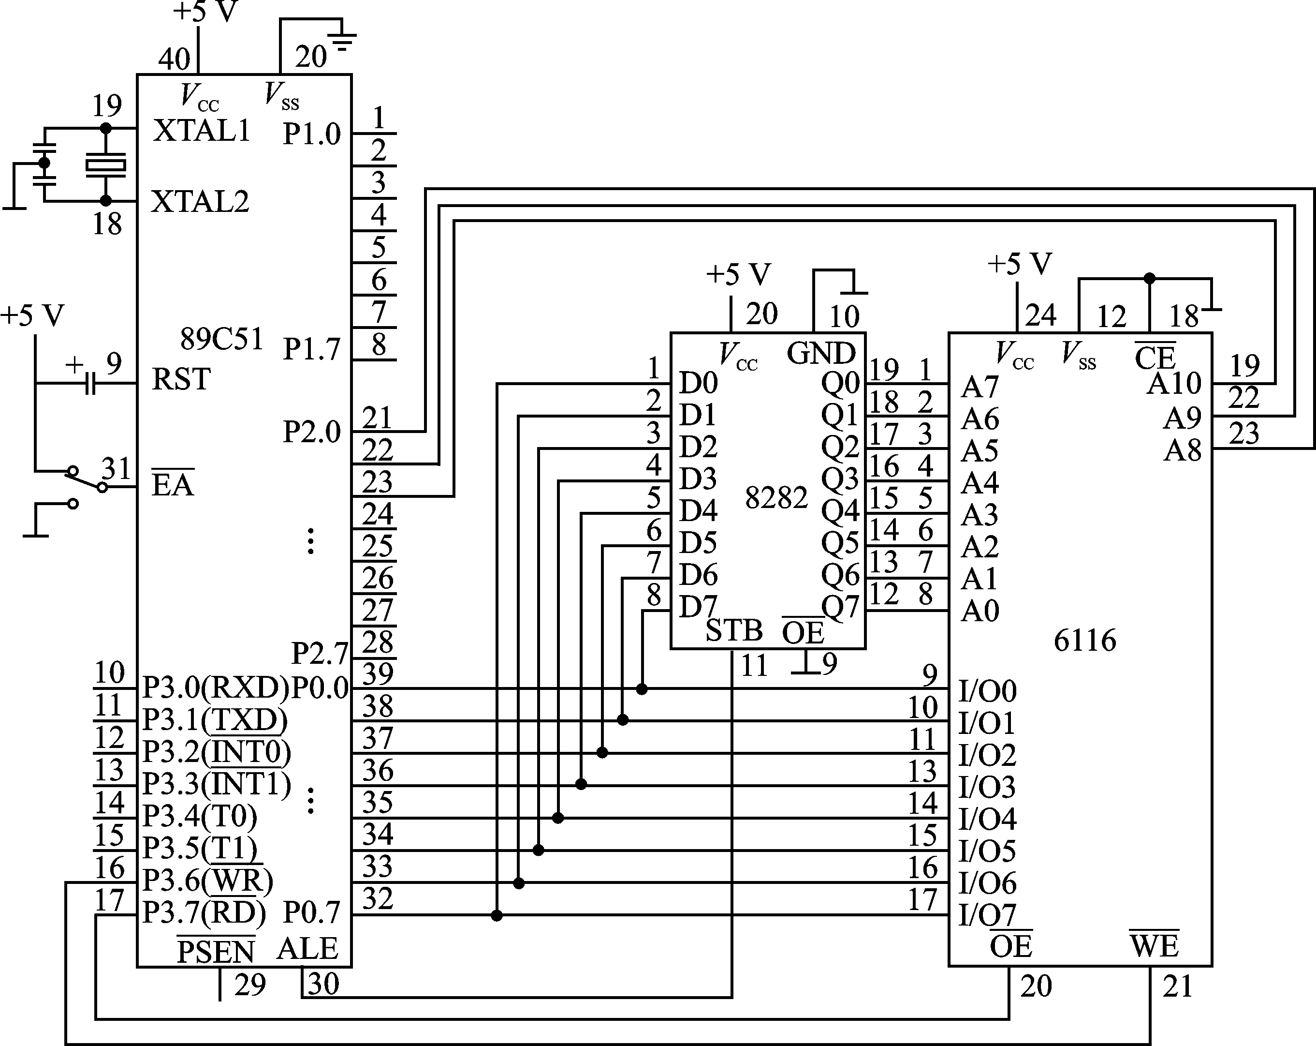
8.3 扩展数据存储器

Slide 27
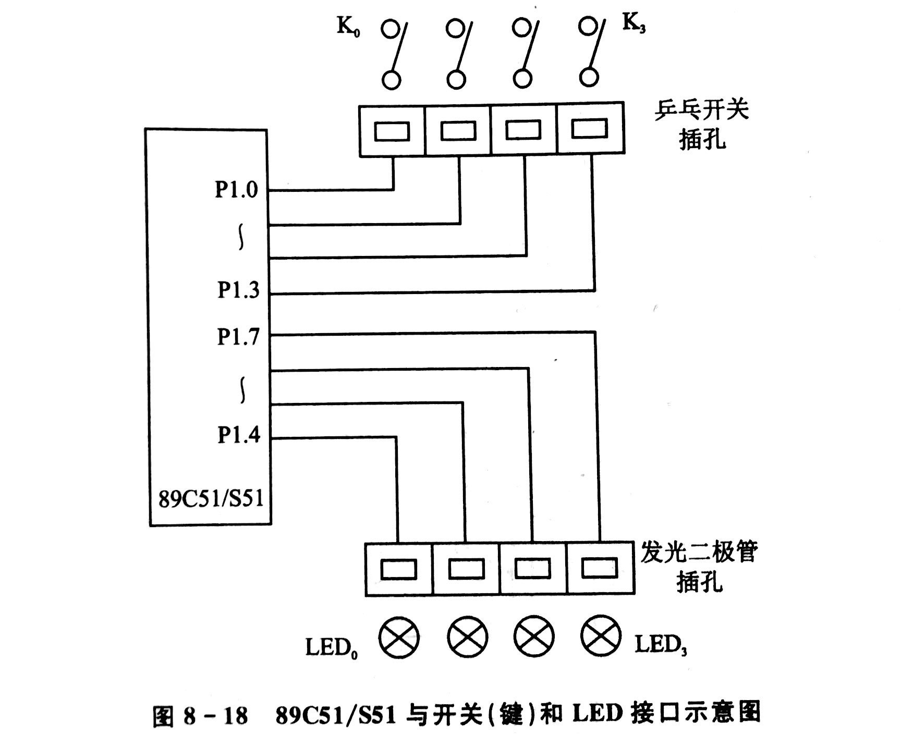
8.4 简单并行I/O口的扩展
8.4.1 I/O口的直接输入/输出
P1.0~P1.3输入，P1.4~P1.7输出
也就是发光二极管显示开关的状态。
LOOP: MOV A,#0FH；读引脚先写1
MOV P1,A
MOV A, P1
SWAP A
MOV P1, A
AJMP LOOP

Slide 28
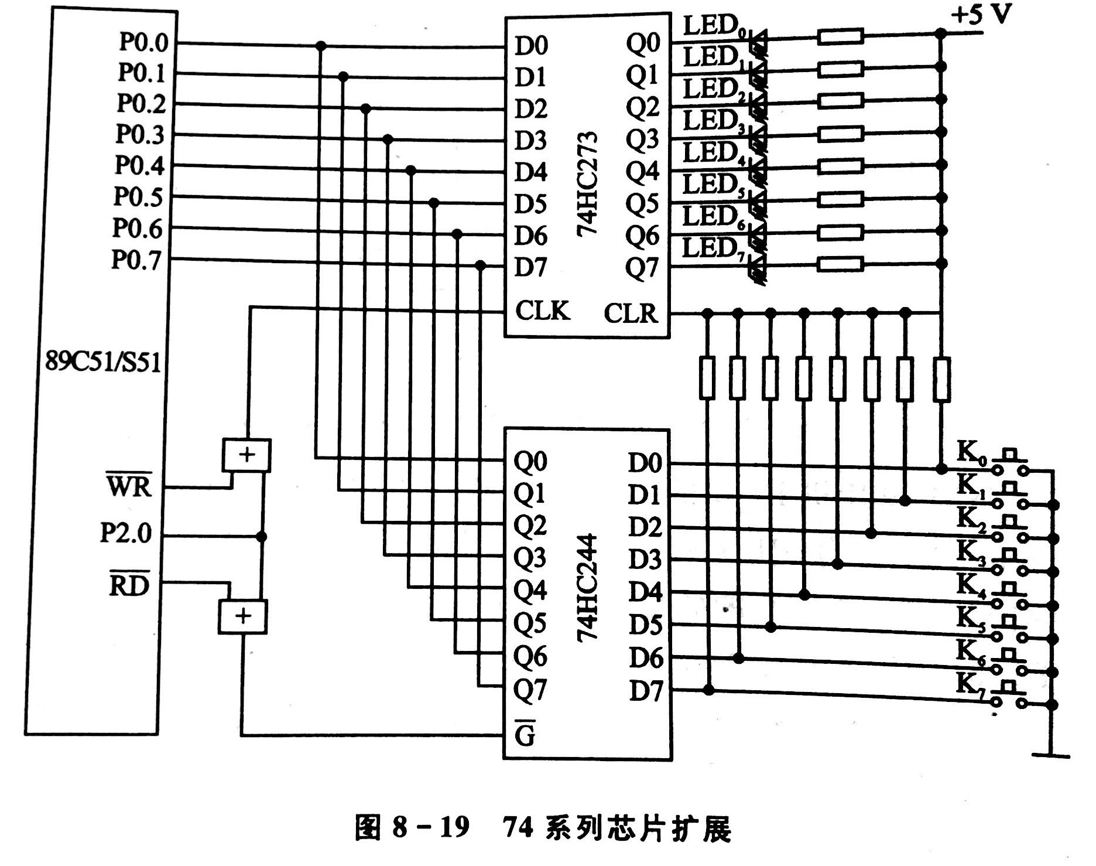
8.4 简单并行I/O口的扩展
8.4.2 简单I/O接口的扩展方法
P0既能从244输入数据也能从273输出数据。输出信号是P2.0和/WR信号合成，他们同为0时，输出0锁存273，保持二极管发光。
输入信号是P2.0和/RD信号合成，他们同为0时，选通244，开关信号输入到总线。
237和244的地址均为FEFFH。
LOOP: MOV DPTR,#0FEFFH
MOVX A，@DPTR
MOVX @DPTR, A
SJMP LOOP

Slide 29
作业
3
4
5
8
13

Slide 30
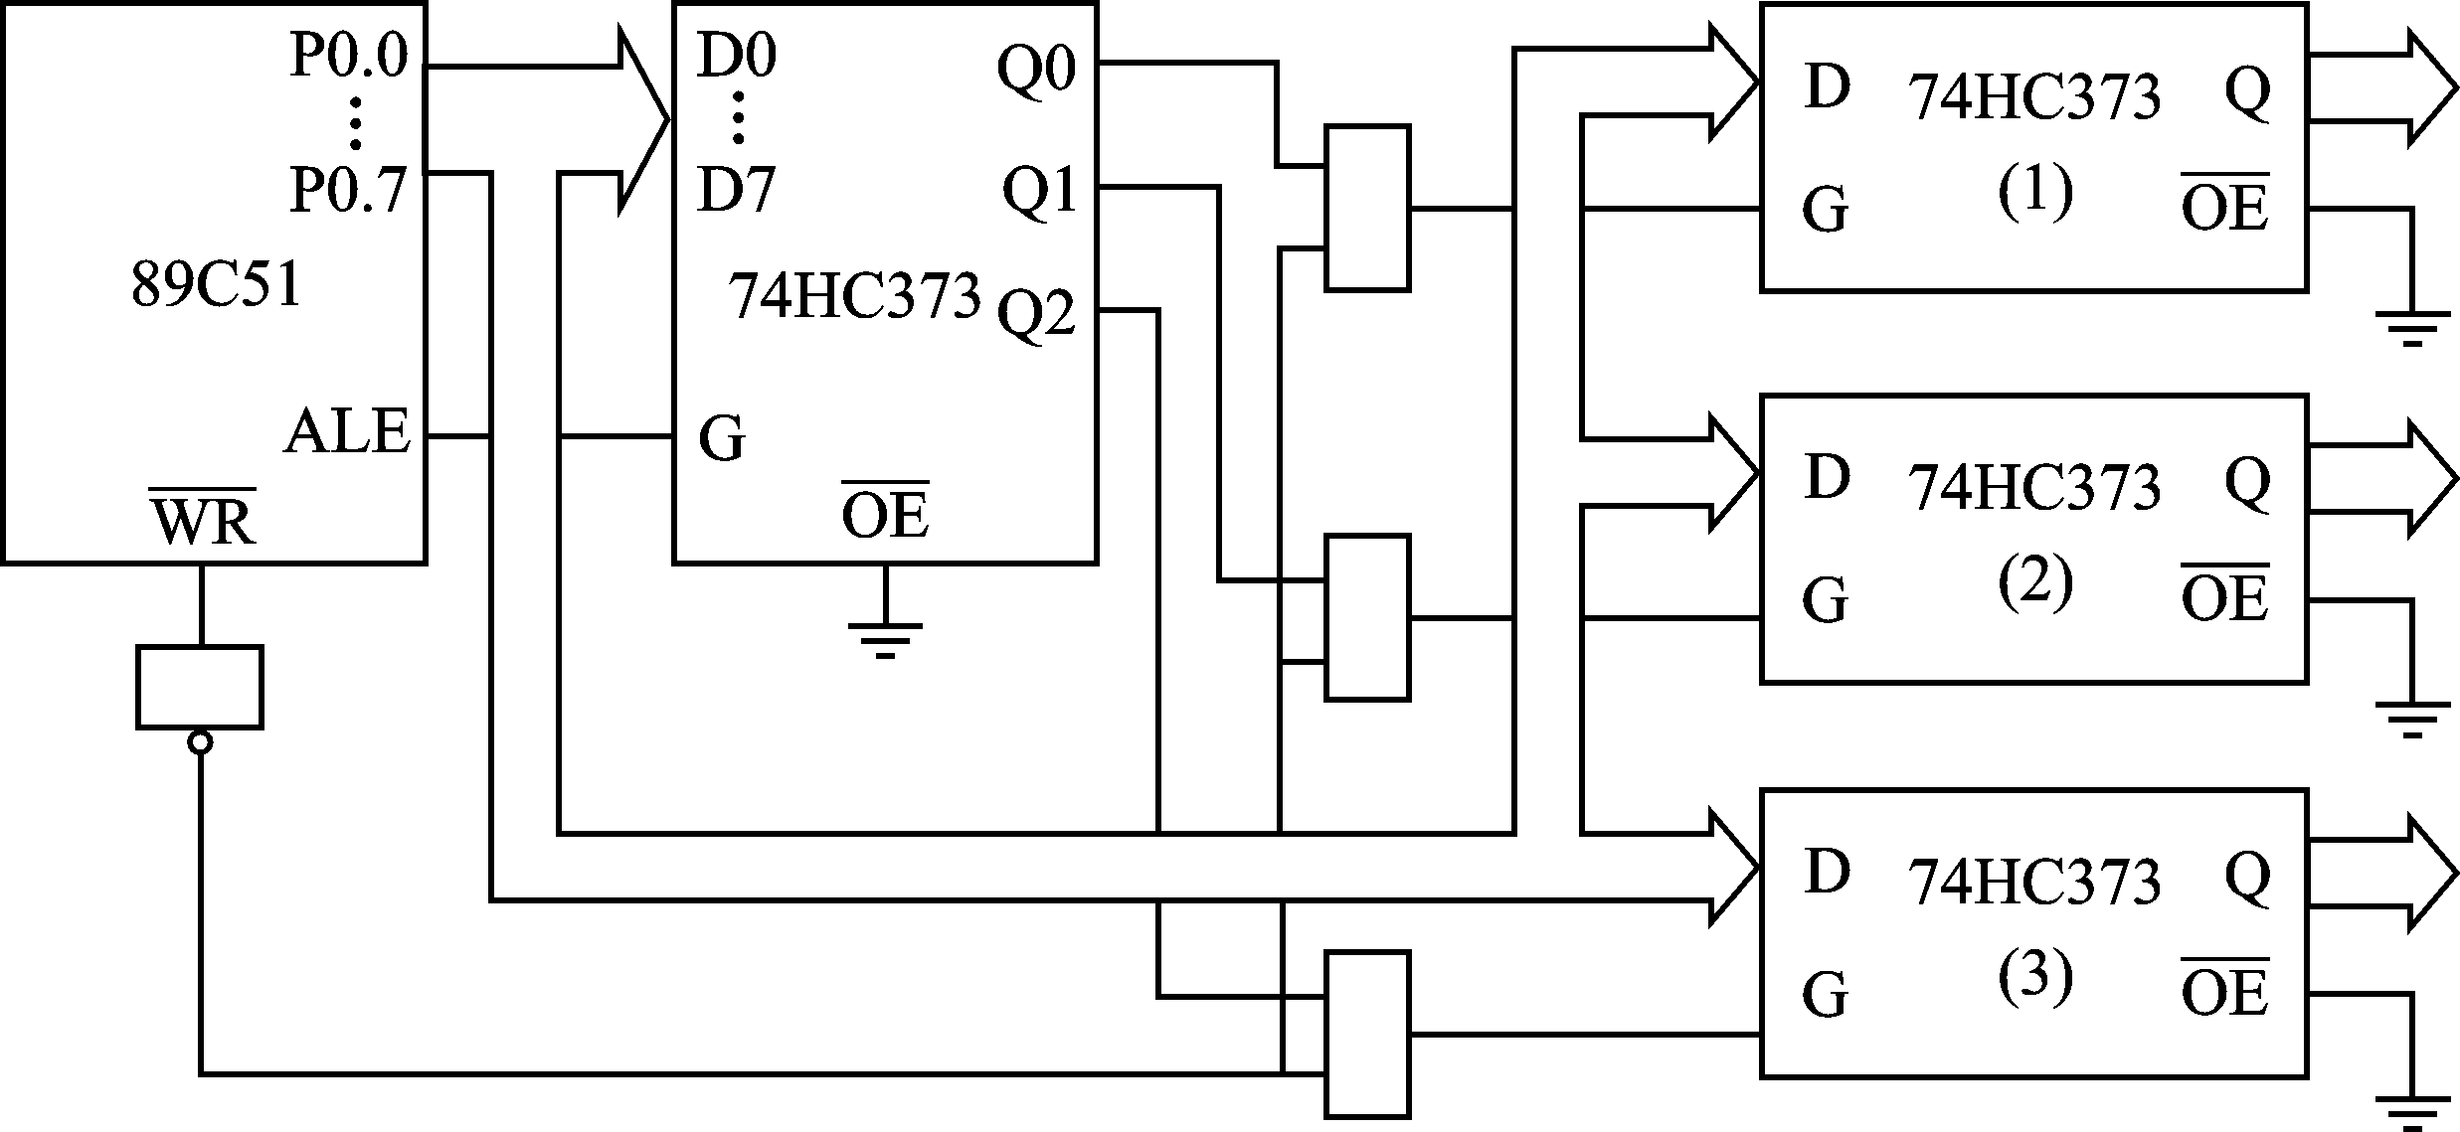
8.5 思考题与习题
1.简述单片机系统扩展的基本原则和实现方法。
2.存储器可分为哪几类？各有哪些特点和用途？
3.假定存储器有4096个存储单元,首地址为0,末地址为多少？
4.除地线共用外,6根地址线和11根地址线各可选多少个地址?
5.用到三片74HC373的某89C51应用系统的电路如图830所示。现要求通过74HC373(2)输出80H，请编写相应的程序。

Slide 31
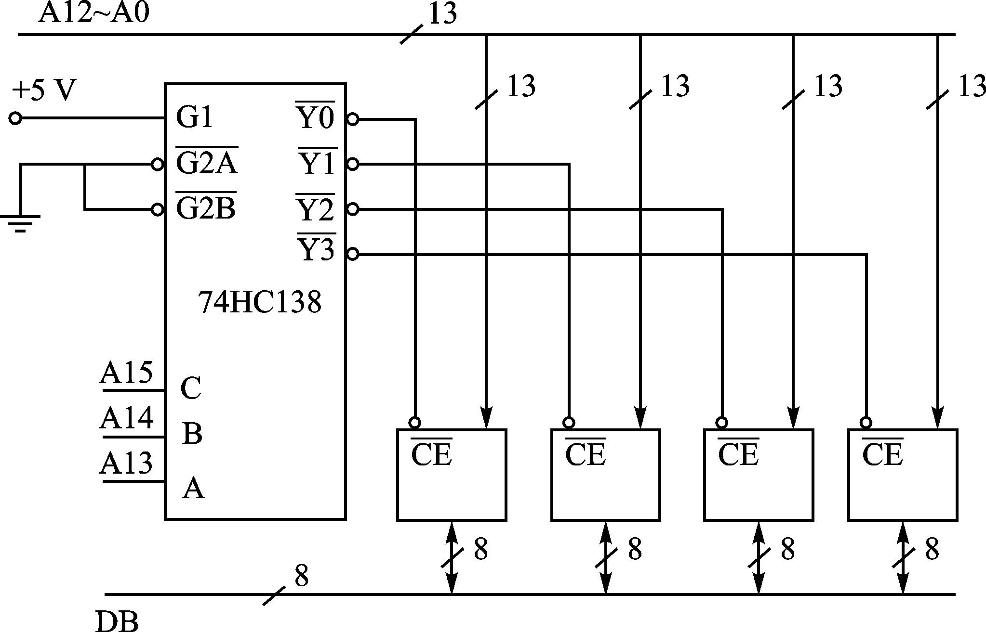
8.5 思考题与习题
6. 试设计符合下列要求的89C51微机系统：有两个8位扩展输出口（用两片74HC377），要选通、点亮6个数码管。
7. 设单片机采用89C51，未扩展片外ROM，片外RAM采用一片6116。请编程将其片内ROM 从100H单元开始的10字节的内容依次外移到片外RAM从100H单元开始的10字节中。
8. 图831是4片8K×8位存储器芯片的连接图。请确定每片存储器芯片的地址范围。

Slide 32
8.5 思考题与习题
9. 根据图841线路设计程序，其功能是： 按下K0～K3键后，对应LED4～LED7发光；按下K4～K7键时，对应LED0～LED3发光。
10. 说明I2C和SPI两种串行总线接口的传输方法。它们与并行总线相比各有什么优缺点？
11. 设以89C51为主机的系统，模拟扩展8 KB的片外数据存储器，请以并行方式和串行方式选择合适的芯片，并分别绘出电路原理图。请指出这两种电路各有什么特点，各适用于什么情况，并给出串行方式时读取一字节数据的程序。
12. 什么是单片机的最小系统、最小应用系统和应用系统？其与单片机、单片机系统、单片机应用系统层次有何关系？
13. 什么是单片机的扩展总线？并行扩展总线与串行扩展总线各有哪些特点？目前单片机应用系统中较为流行的扩展总线有哪些？为什么？
14. 为什么目前单片机应用系统中已很少使用片外程序存储器扩展？
15. 随着单片机技术的发展，为什么并行总线外围扩展方式日渐衰落？目前外围设备(器件)的主要扩展方式是什么？

